Slide 1
CHÀO MỪNG CÁC EM ĐẾN VỚI TIẾT HỌC MÔN TOÁN!

Slide 2
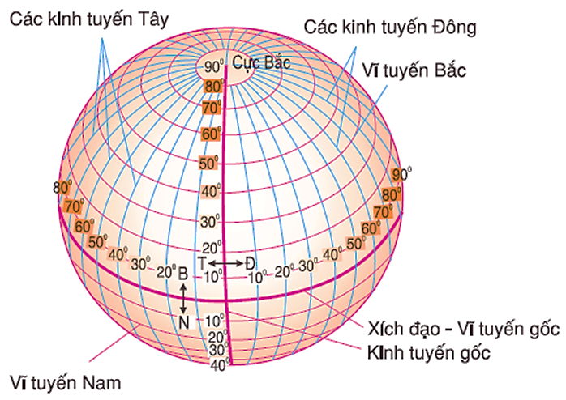
KHỞI ĐỘNG
Ta có thể gắn cho mỗi vị trí trên Trái Đất một cặp số, được gọi là vĩ độ và kinh độ. Mỗi vị trí trên Trái Đất hoàn toàn xác định khi biết vĩ độ và kinh độ của nó. Sau bài học này, ta có thể hiểu và diễn đạt chính xác khái niệm đó.

Slide 3
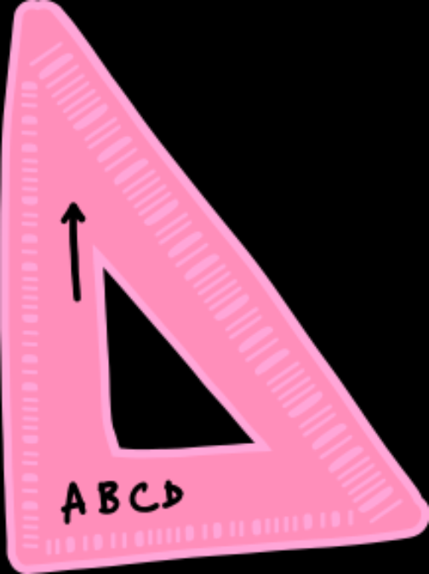
CHƯƠNG VII: QUAN HỆ
VUÔNG GÓC TRONG KHÔNG GIAN
BÀI 25: HAI MẶT PHẲNG VUÔNG GÓC

Slide 4
NỘI DUNG BÀI HỌC
1
Góc giữa hai mặt phẳng, hai mặt phẳng vuông góc
2
Điều kiện để hai mặt phẳng vuông góc
3
Tính chất của hai mặt phẳng vuông góc
4
Góc nhị diện
5
Một số hình lăng trụ đặc biệt
6
Hình chóp đều và hình chóp cụt đều

Slide 5
1. Góc giữa hai mặt phẳng, hai mặt phẳng vuông góc

Slide 6
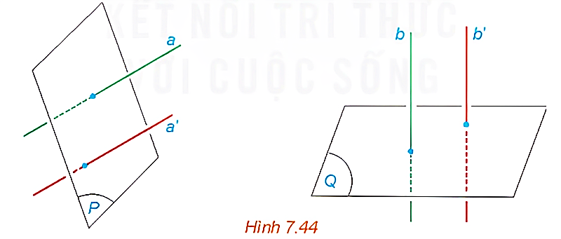
Cho hai mặt phẳng $(P)$ và $(Q)$. Lấy hai đường thẳng $a, a′$ cùng vuông góc với $(P)$, hai đường thẳng $b, b′$cùng vuông góc với $(Q)$. Tìm mối quan hệ giữa các góc $(a, b)$và $(a′, b′).$
HĐ 1
Giải:
Vì $a$và $a′$ cùng vuông góc với $\left(P\right)$ nên chúng song song hoặc trùng nhau.
Tương tự, $b$và $b^{′}$song song hoặc trùng nhau.
Vậy $\left(a,b\right)=(a^{′},b^{′})$

Slide 7
Kết luận
Cho hai mặt phẳng $\left(P\right)$và $\left(Q\right).$Lấy các đường thẳng $a,b$ tương ứng vuông góc với $\left(P\right),\left(Q\right)$. Khi đó góc giữa $a$và $b$ không phụ thuộc vào vị trí của $a,b$ và được gọi là góc giữa hai mặt phẳng $\left(P\right)$ và (Q).
Hai mặt phẳng (P) và (Q) được gọi là vuông góc với nhau nếu góc giữa chúng bằng ${90}^{o}$.
Chú ý: Nếu $φ$ là góc giữa hai mặt phẳng (P) và (Q) thì $0^{o}≤φ≤{90}^{o}$.

Slide 8
Góc giữa hai mặt phẳng bằng 0° khi nào, khác 0° khi nào?
Trả lời:
Xét hai đường thẳng $a,b$ tương ứng vuông góc với hai mặt phẳng $\left(P\right), \left(Q\right)$.
Khi đó góc giữa $\left(\left(P\right),\left(Q\right)\right)=0^{o}$khi và chỉ khi $\left(a,b\right)=0^{o}$, hay a và b song song hoặc trùng nhau.

Slide 9
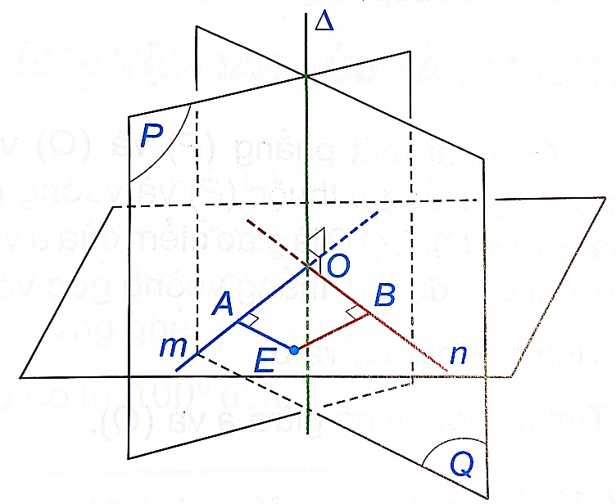
Ví dụ 1: Cho hai mặt phẳng $(P)$ và $(Q)$ cắt nhau theo giao tuyến $∆$. Lấy một điểm $O$ bất kì thuộc đường thẳng $∆$. Gọi $m, n$là các đường thẳng đi qua $O$, tương ứng thuộc $(P), (Q)$và vuông góc với $∆$. Chứng minh rằng góc giữa $(P)$ và $(Q)$ bằng góc giữa $m$ và $n$.
Giải:
Trong mặt phẳng chứa $m, n$ lấy một điểm $E$ không thuộc các đường thẳng $m, n$.
Gọi $A, B$tương ứng là hình chiếu của $E$ trên $m, n$.
Khi đó $∆$ vuông góc với các đường thẳng $EA, EB$.
Do $EA⊥m$, $EA⊥∆$ nên $EA⊥(P).$
Tương tự, $EB⊥(Q).$
Do đó, góc giữa $(P)$ và $(Q)$ bằng góc giữa $EA$và $EB$.

Slide 10
Ví dụ 1: Cho hai mặt phẳng $(P)$ và $(Q)$ cắt nhau theo giao tuyến $∆$. Lấy một điểm $O$ bất kì thuộc đường thẳng $∆$. Gọi $m, n$là các đường thẳng đi qua $O$, tương ứng thuộc $(P), (Q)$và vuông góc với $∆$. Chứng minh rằng góc giữa $(P)$ và $(Q)$ bằng góc giữa $m$ và $n$.
Giải:
Do $\hat{OAE}=90°=\hat{OBE}$ nên bốn điểm $O, A, E, B$ thuộc một đường tròn.
Do đó, $\hat{AOB}$ và $\hat{AEB}$ bằng hoặc bù nhau, tức là $(EA, EB) = (m,n).$
Vậy góc giữa $(P)$ và $(Q)$ bằng góc giữa $m$ và $n.$

Slide 11
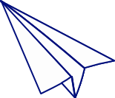
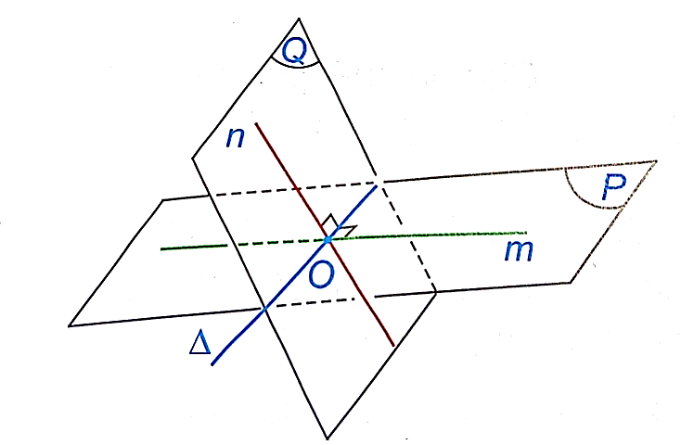
Nhận xét
$\left(P\right)∩\left(Q\right)=∆,$
$m⊥∆$tại O; $n⊥∆$ tại O
Khi đó $(\left(P\right),\left(Q\right)=(m,n)$
Đặc biệt, $\left(P\right)⊥\left(Q\right)$ khi và chỉ khi $m⊥n.$

Slide 12
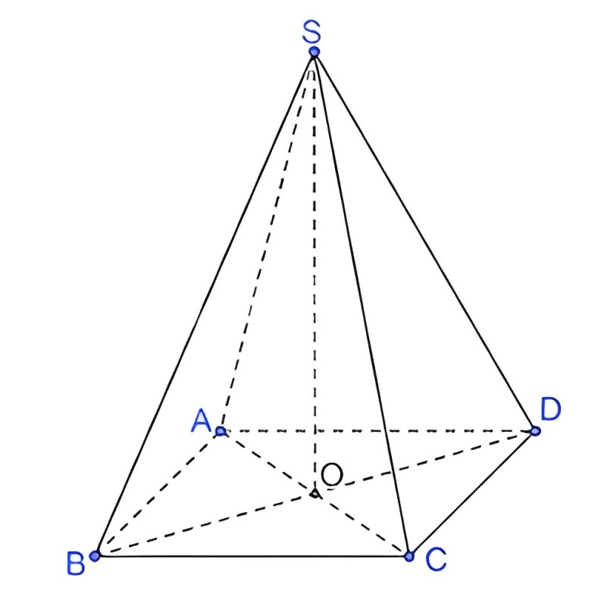
Cho hình chóp $S.ABCD$, đáy $ABCD$ là một hình chữ nhật có tâm $O, SO ⊥ (ABCD).$Chứng minh rằng hai mặt phẳng $(SAC)$và $(SBD)$vuông góc với nhau khi và chỉ khi $ABCD$ là một hình vuông.
Luyện tập 1
Giải:
Gọi $O$ là giao điểm của $AC$ và $BD$.
Vì $AO⊥SO,BO⊥SO$ và $SO=(SAC)∩(SBD)$
$⇒$ (( $SAC),\left(SBD\right)=(AO,BO)$
Do đó $(SAC)⊥(SBD)⇔AO⊥BO$
$⇔\hat{AOB}={90}^{∘}⇔ABCD$ là hình vuông.

Slide 13
2. Điều kiện để
hai mặt phẳng vuông góc

Slide 14
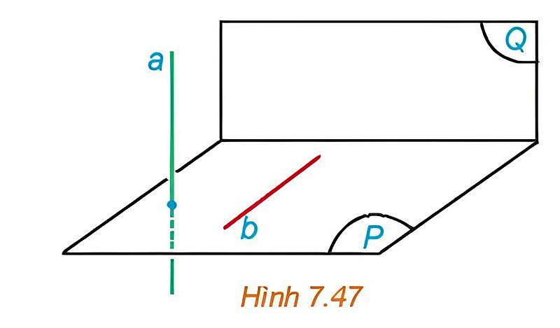
Cho mặt phẳng $(P)$ chứa đường thẳng $b$ vuông góc với mặt phẳng $(Q).$ Lấy một đường thẳng $a$ vuông góc với $(P).$(H.7.47).
a) Tính góc giữa $a$ và $b$.
b) Tính góc giữa $(P)$ và $(Q).$
HĐ 2
Giải:
a) Vì $a⊥(P)$ và $b⊂(P)$ nên $a⊥b$.
Vậy $(a,b)={90}^{∘}$.
b) Do $a$ và $b$ tương ứng vuông góc với $(P)$ và $(Q)$.
Do đó, $(\left(P\right),\left(Q\right)=\left(a,b\right)={90}^{o}$ .

Slide 15
Kết luận
Hai mặt phẳng vuông góc với nhau nếu mặt phẳng này chứa một đường thẳng vuông góc với mặt phẳng kia.

Slide 16
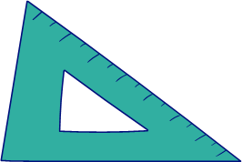
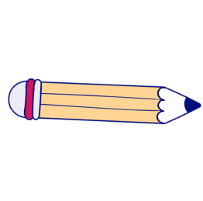
Ví dụ 2: Cho tứ diện $OABC$ có $OA$ vuông góc với $OB$ và $OC$. Chứng minh rằng các mặt phẳng $(OAB)$và $(OAC)$cùng vuông góc với mặt phẳng $(OBC).$
Giải:
Do $OA$ vuông góc với $OB$ và $OC$ nên $OA⊥(OBC).$
Mặt khác, các mặt phẳng $(OAB), (OAC)$chứa $OA$.
Do đó chúng cùng vuông góc với mặt phẳng $(OBC).$

Slide 17
3. Tính chất của
hai mặt phẳng vuông góc

Slide 18
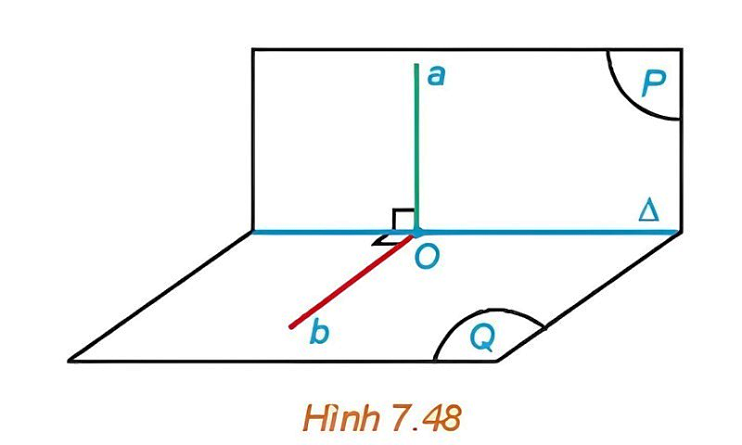
Cho hai mặt phẳng $(P)$ và $(Q)$ vuông góc với nhau. Kẻ đường thẳng $a$ thuộc $(P)$và vuông góc với giao tuyến $∆$ của $(P)$ và $\left(Q\right).$ Gọi $O$ là giao điểm của $a$ và $∆$. Trong mặt phẳng $(Q)$, gọi $b$ là đường thẳng vuông góc với $∆$ tại $O$.
a) Tính góc giữa $a$ và $b$.
b) Tìm mối quan hệ giữa $a$ và $(Q).$
HĐ 3
Giải:
a) $\left(\left(P\right),\left(Q\right)\right)=\left(a,b\right)$
Mà $\left(P\right)⊥$ (Q) $⇒(a,b)={90}^{∘}$.
b) Vì $a⊥∆$ , $a⊥b$nên $a⊥(Q)$.

Slide 19
Kết luận
Với hai mặt phằng vuông góc với nhau, bất kì đường thẳng nào nằm trong mặt phẳng này mà vuông góc với giao tuyến cũng vuông góc với mặt phẳng kia.
Nhận xét: Cho $\left(P\right)⊥\left(Q\right).$Mỗi đường thẳng qua điểm O thuộc $(P)$và vuông góc với mặt phẳng $(Q)$ thì đường thẳng đó thuộc mặt phẳng $(P)$.

Slide 20
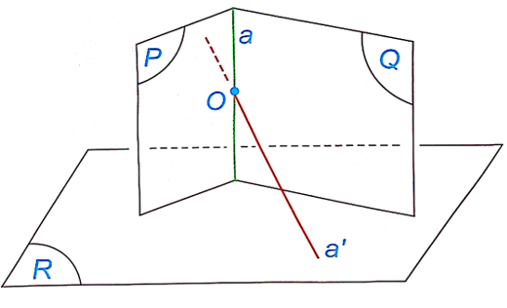
Cho hai mặt phẳng $(P)$và $(Q)$ cắt nhau theo giao tuyến $a$ và cùng vuông góc với mặt phẳng $(R)$. Gọi $O$ là một điểm thuộc $a$ và $a′$là đường thẳng qua $O$ và vuông góc với $(R)$.
a) Hỏi $a′$có nằm trong các mặt phẳng $(P), (Q)$ hay không?
b) Tìm mối quan hệ giữa $a$ và $a′.$
c) Tìm mối quan hệ giữa $a$ và $(R).$
HĐ 4
Giải:
a) Do $\left(P\right)⊥$ $(R)$ và đường thẳng $a^{′}$ đi qua $O∈(P)$ vuông góc với $(R)$ nên $a^{′}⊂$ $(P)$. Tương tự, $a^{′}$ $⊂$ $(Q)$.
b) Do $a^{′}$ $⊂$ $(P)$ và $(Q)$ nên $a^{′}≡a.$
c) Do $a$ trùng $a^{′}$ nên $a$ $⊥(R)$.

Slide 21
Kết luận
Nếu hai mặt phẳng cắt nhau và cùng vuông góc với một mặt phẳng thứ ba thì giao tuyến của chúng vuông góc với mặt phẳng thứ ba đó.

Slide 22
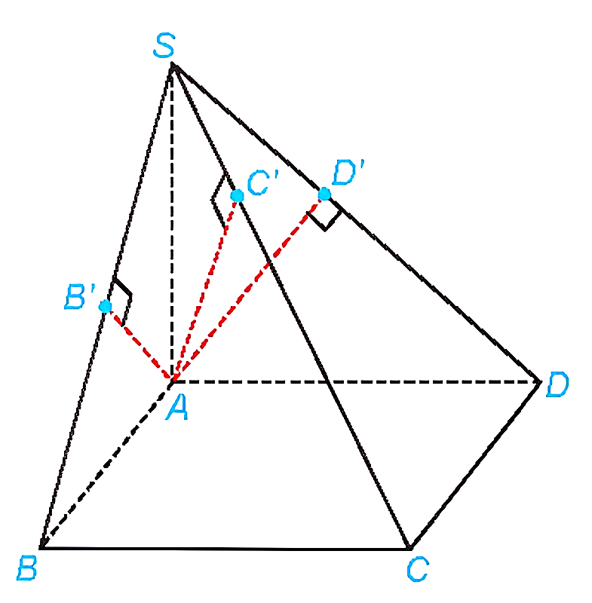
Ví dụ 3: Cho hình chóp $S.ABCD$ có đáy là hình chữ nhật và $SA⊥(ABCD).$ Gọi $B′, C′, D′$tương ứng là hình chiếu của $A$ trên $SB, SC, SD$. Chứng minh rằng:
a) $(SBC)⊥(SAB), AB′⊥(SBC), AD′⊥(SCD).$
b) Các điểm $A, B′, C′, D′$cùng thuộc một mặt phẳng$.$
Giải:
a) Vì $BC⊥SA$và $BC⊥AB$nên $BC⊥(SAB)$.
Do đó, $(SBC)⊥(SAB).$
Đường thẳng $AB′$thuộc $(SAB)$và vuông góc với $SB$ nên $AB^{′}⊥\left(SBC\right).$
Tương tự $AD′⊥(SCD).$

Slide 23
Ví dụ 3: Cho hình chóp $S.ABCD$ có đáy là hình chữ nhật và $SA⊥(ABCD).$ Gọi $B′, C′, D′$tương ứng là hình chiếu của $A$ trên $SB, SC, SD$. Chứng minh rằng:
a) $(SBC)⊥(SAB), AB′⊥(SBC), AD′⊥(SCD).$
b) Các điểm $A, B′, C′, D′$cùng thuộc một mặt phẳng$.$
Giải:
b) Từ câu a ta có $AB′⊥SC$, $AD′⊥SC$.
Các đường thẳng $AB′, AC′, AD′$cùng đi qua $A$ và vuông góc với $SC$ nên cùng thuộc một mặt phẳng.
Do đó bốn điểm $A, B′, C′, D′$cùng thuộc một mặt phẳng.

Slide 24
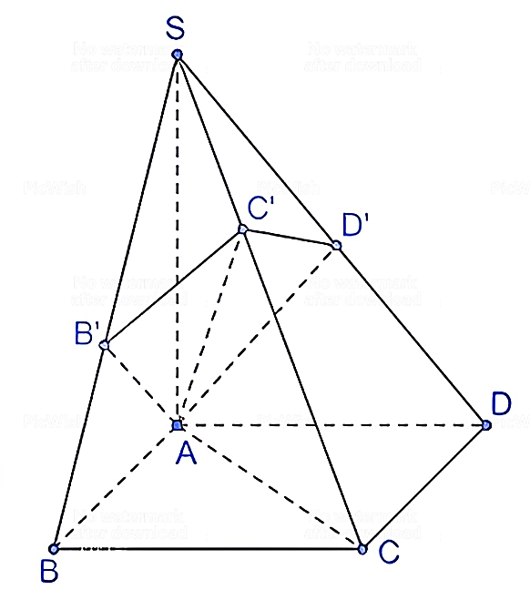
Với giả thiết như ở Ví dụ 3, chứng minh rằng:
a) Các mặt phẳng $(AB′C′D′)$và $(ABCD)$cùng vuông góc với $(SAC);$
b) Giao tuyến của hai mặt phẳng $(AB′C′D′)$và $(ABCD)$là đường thẳng đi qua $A$, nằm trong mặt phẳng $(ABCD)$và vuông góc với $AC$.
Luyện tập 3
Giải:
a) Vì $SC⊥\left(AB′C′D′\right)$, $SC⊂(SAC)⇒(SAC)⊥\left(AB^{′}C^{′}D^{′}\right)$
Vì $SA⊥(ABCD)⇒(SAC)⊥(ABCD)$
b) Ta có: $Δ=\left(AB^{′}C^{′}D^{′}\right)∩(ABCD)$
$SA⊥(ABCD)⇒SA⊥△$
Lại có $SC⊥\left(AB^{′}C^{′}D^{′}\right)⇒SC⊥Δ$
$⇒Δ⊥\left(SAC\right)⇒ △⊥AC$.

Slide 25
4. Góc nhị diện

Slide 26
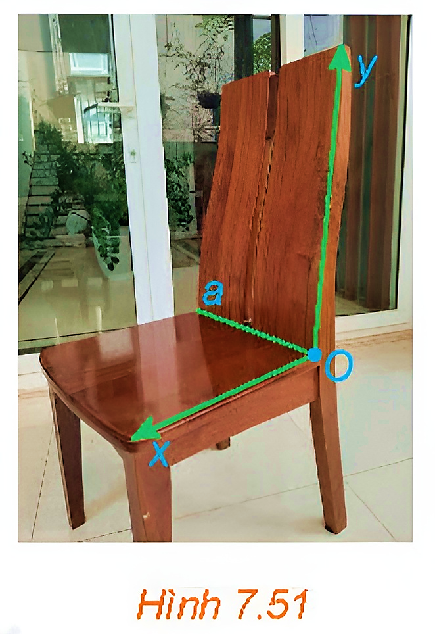
HĐ 5
Một tài liệu hướng dẫn rằng đối với ghế bàn ăn, nên thiết kế lưng ghế tạo với mặt ghế một góc có số đo từ 100° đến 105°. Trong hình 7.51, các tia $Ox, Oy$ được vẽ tương ứng trên mặt ghế, lưng ghế đồng thời vuông góc với giao tuyến $a$ của mặt ghế và lưng ghế.
a) Theo tài liệu nói trên, góc nào trong hình nên có số đo từ 100° đến 105°.
b) Nếu thiết kế theo hướng dẫn đó thì góc giữa mặt phẳng chứa mặt ghế và mặt phẳng chứa lưng ghế có thể nhận số đo từ bao nhiêu đến bao nhiêu độ?

Slide 27
Giải:
a) Góc $\hat{xOy}$ nên có số đo từ $100°$ đến $105°.$
b) Góc giữa mặt phẳng chứa mặt ghế và mặt phẳng chứa lưng ghế bằng góc giữa hai đường thẳng tương ứng chứa $Ox,Oy.$
Vì ${100}^{∘}≤\hat{xOy}≤{105}^{∘}$ nên góc giữa hai đường thẳng tương ứng chứa $Ox,Oy$ có thể nhận số đo từ ${75}^{∘}$ đến ${80}^{∘}$.
Vậy góc giữa mặt phẳng chứa mặt ghế và mặt phẳng chứa lưng ghế có thể nhận số đo từ ${75}^{∘}$ đến ${80}^{∘}$.

Slide 28
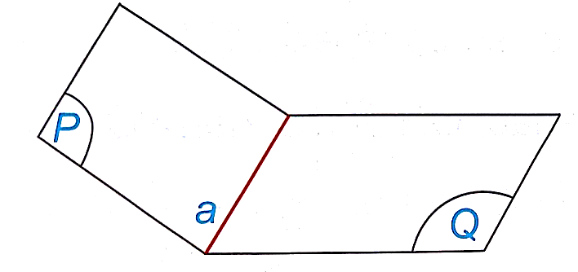
Kết luận
Hình gồm hai nửa mặt phằng $(P),(Q)$ có chung bờ $a$ được gọi là một góc nhi diện, kí hiệu là $[P,a,Q]$. Đường thẳng $a$ và các nửa mặt phẳng $(P),(Q)$ tương ứng được gọi là cạnh và các mặt của góc nhị diện đó.

Slide 29
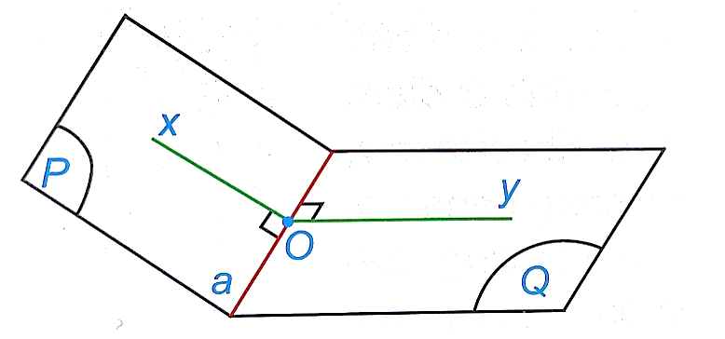
Kết luận
Từ một điểm $O$ bất kì thuộc cạnh $a$ của góc nhị diện $[P,a,Q]$, vẽ các tia $Ox,Oy$ tương ứng thuộc $(P),(Q)$ và vuông góc với $a$. Góc $xOy$ được gọi là một góc phẳng của góc nhị diện $[P,a,Q]$ (gọi tắt là góc phẳng nhị diện). Số đo của góc $xOy$ không phụ thuộc vào vị trí của $O$ trên $a$, được gọi là số đo của góc nhị diện $[P,a,Q]$.

Slide 30
Chú ý:
Số đo của góc nhị diện có thể nhận giá tị từ $0^{o}$ đến ${180}^{o}.$ Góc nhị diện được gọi là vuông, nhọn, tù nếu nó có số đo tương ứng bằng, nhỏ hơn, lớn hơn ${90}^{o}$.
Đối với hai điểm $M, N$không thuộc đường thẳng $a,$ ta kí hiệu $\left[M,a,N\right]$ là góc nhị diện có cạnh $a$và các mặt tương ứng chứa $M, N.$
Hai mặt phẳng cắt nhau tạo thành bốn góc nhị diện. Nếu một trong bốn góc nhị diện đó là góc nhị diện vuông thì các góc nhị diện còn lại cũng là góc nhị diện vuông.

Slide 31
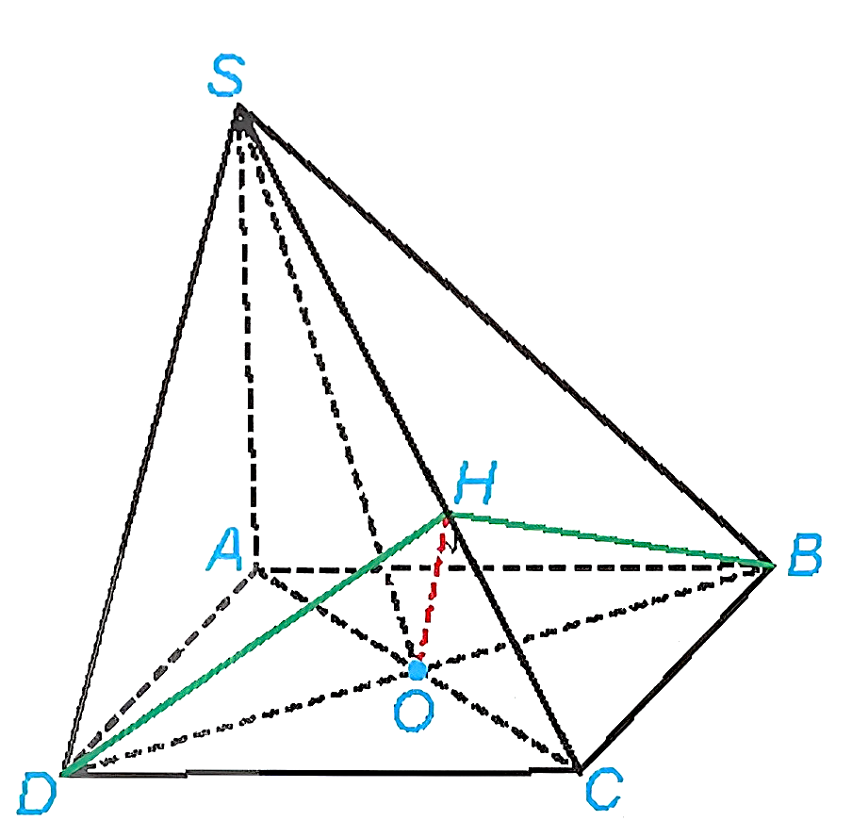
Ví dụ 4: Cho hình chóp $S.ABCD$ có $SA⊥(ABCD),$đáy $ABCD$ là hình thoi có cạnh bằng $a$, $AC= a, SA=\frac{1}{2}a$. Gọi $O$ là giao điểm của hai đường chéo hình thoi $ABCD$ và $H$ là hình chiếu của $O$ trên $SC$.
a) Tính số đo của các góc nhị diện $[B, SA, D]; [S, BD, A]; [S, BD, C].$
b) Chứng minh rằng $\hat{BHD}$ là một góc phẳng của góc nhị diện $[B, SC, D].$
Giải:
a) Vì $SA⊥(ABCD)$ nên $AB$ và $AD$ vuông góc với $SA$.
Vậy $\hat{BAD}$ là một góc phẳng của góc nhị diện $[B, SA, D]$.
Hình thoi $ABCD$ có cạnh bằng $a$ và $AC = a$nên các tam giác $ABC, ACD$ đều.
Do đó $\hat{BAD}=120°$
Vậy số đo của góc nhị diện $[B, SA, D]$ bằng $120° .$

Slide 32
Giải:
Vì$BD⊥AC$và $BD⊥SA$nên $BD⊥(SAC)$.
Vậy $AC$ và $SO$ vuông góc với $BD$.
Suy ra $\hat{AOS}$ là một góc phẳng của góc nhị $[S, BD, A]$ và $\hat{COS}$ là một góc phẳng của góc nhị diện $[S, BD, C].$
Tam giác $SAO$ vuông tại $A$ và có $SA=\frac{1}{2}a=AO$ nên $\hat{AOS}=45°$. Suy ra $\hat{COS}=180°−\hat{AOS}=135°.$
Vậy các góc nhị diện $[S, BD, A], [S, BD, C]$tương ứng có số đo là $45°, 135°.$
b) Theo chứng minh trên, $BD⊥(SAC)$nên $BD⊥SC$.
Mặt khác, $OH⊥SC$nên $SC⊥(BHD).$
Do đó, $\hat{BHD}$ là một góc phẳng của góc nhị diện $[B, SC, D].$

Slide 33
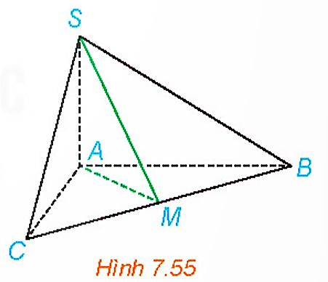
Cho hình chóp $S.ABC$ có $SA ⊥\left(ABC\right), AB=AC=a, \hat{BAC}=120°,$
$SA= \frac{a}{2\sqrt{3}}$. Gọi $M$ là trung điểm của $BC.$
a) Chứng minh rằng $\hat{SMA}$ là một góc phẳng của góc nhị diện $[S, BC, A].$
b) Tính số đo của góc nhị diện $[S, BC, A].$
Luyện tập 4
Giải:
a) $AM⊥BC,SM⊥BC⇒\hat{SMA}$ là một góc phẳng nhị diện $[S,BC,A$ ].
b) $AM=\frac{a}{2}⇒tan⁡\hat{SMA}=\frac{SA}{AM}=\frac{1}{\sqrt{3}}$
$⇒\hat{SMA}={30}^{∘}$.

Slide 34
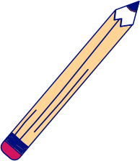
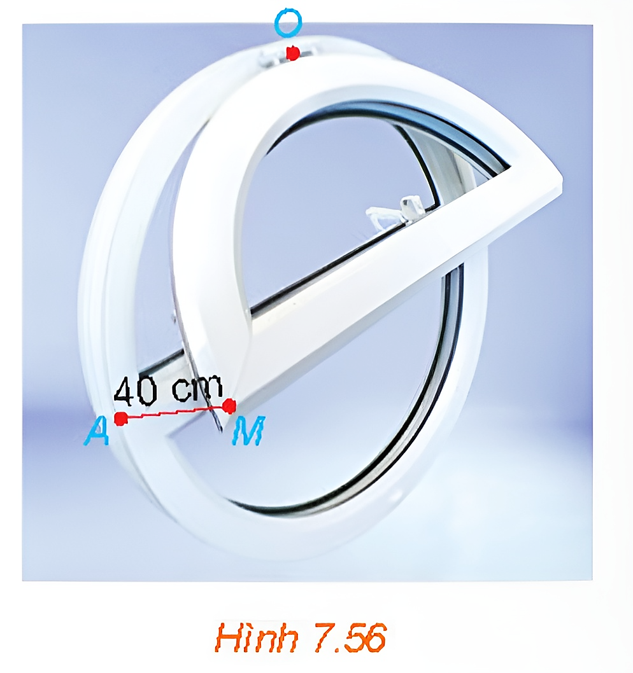
Vận dụng 1
Trong cửa sổ ở Hình 7.56, cánh và khung cửa là các nửa hình tròn có đường kính $80 cm$, bản lề được đính ở điểm chính giữa $O$ của các cung tròn khung và cánh cửa.
Khi cửa mở, đường kính của khung và đường kính của cánh song song với nhau và cách nhau một khoảng $d$; khi cửa đóng, hai đường kính đó trùng nhau. Hãy tính số đo của góc nhị diện có hai nửa mặt phẳng tương ứng chứa cánh, khung cửa khi $d = 40 cm$.

Slide 35
Giải:
Gọi $I,J$ lần lượt là tâm của nửa hình tròn khung cửa và nửa hình tròn cánh cửa.
Khi cửa mở, đường kính của khung và đường kính của cánh song song với nhau, do đó chúng cũng song song với giao tuyến $m$ (qua $O$) của hai mặt phẳng tương ứng chứa khung và cánh cửa.
Vì $O$ là điểm chính giữa của các cung tròn khung cửa và cánh cửa nên $OI$ vuông góc với đường kính khung cửa, $OJ$ vuông góc với đường kính cánh cửa.
$$⇒OI⊥m, OJ⊥m.$$
$⇒\hat{IOJ}$ là một góc phẳng nhị diện của góc nhị diện có hai cạnh tương ứng chứa cánh và khung cửa.

Slide 36
Giải:
Ta có $m⊥OI,m⊥OJ$ nên $m⊥IJ$.
Vậy $IJ$ cũng vuông góc với các đường kính cánh cửa và khung cửa.
Do đó $IJ=40 cm$.
Mặt khác $OI=OJ=40 cm$, suy ra tam giác $OIJ$ đều và $\hat{IOJ}={60}^{∘}$.
Vậy để khoảng cách $d$ giữa đường kính cánh của và đường kính khung cửa bằng 40 cm thì góc nhị diện có hai cạnh tương ứng chứa cánh và khung cửa có số đo là ${60}^{o}.$

Slide 37
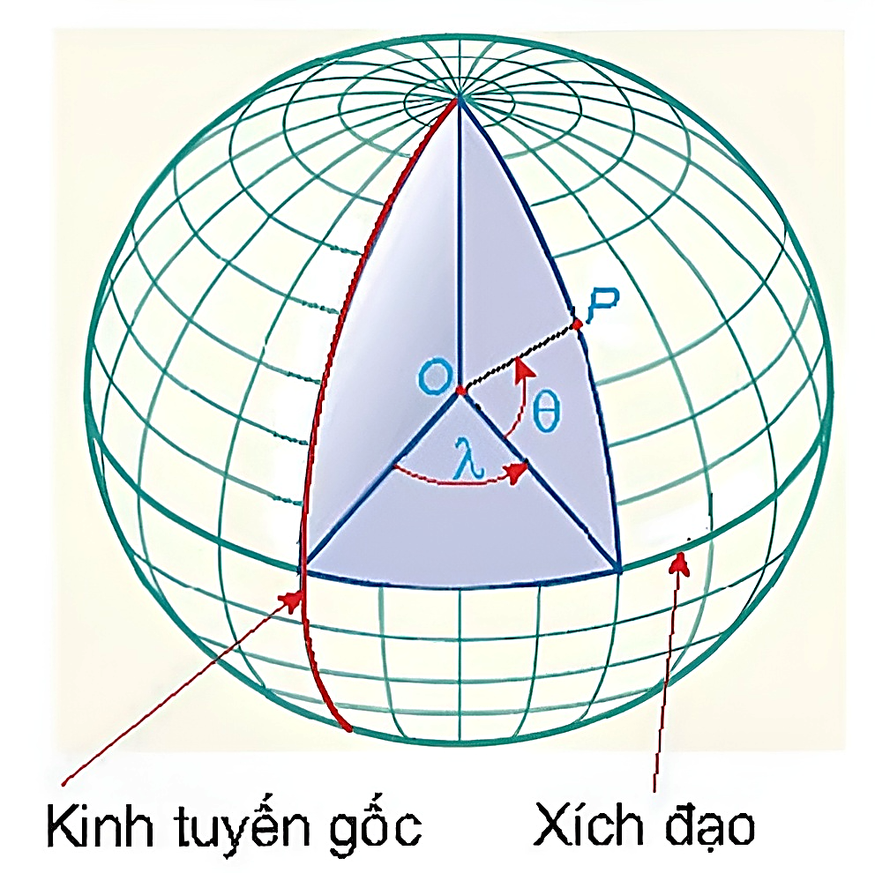
- Kinh độ của điểm $P$ trên Trái Đất là: số đo của góc nhị diện có hai cạnh tương ứng chứa kinh tuyến gốc và kinh tuyến đi qua $P$ (cạnh của góc nhị diện này là trục Trái Đất).
Kinh độ và vĩ độ
- Hình ảnh các kinh tuyến và vĩ tuyến
- Vĩ độ của điểm $P$ trên Trái Đất là: số đo của góc giữa mặt phẳng chứa đường xích đạo và đường thẳng nối $P$ với tâm Trái Đất.

Slide 38
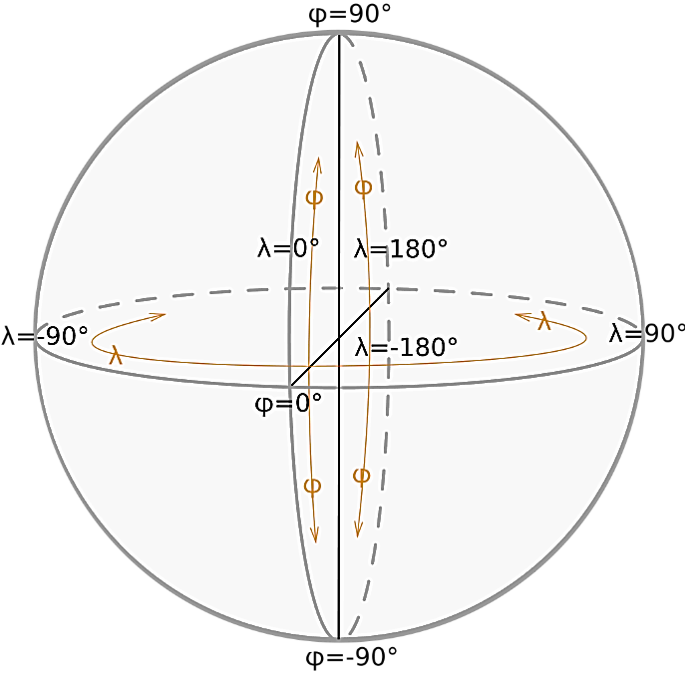
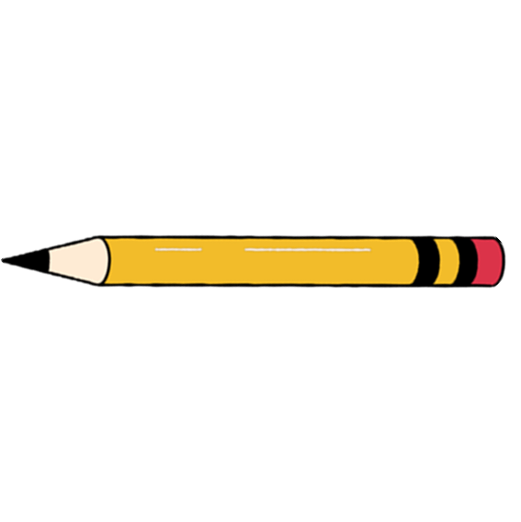
- Vĩ độ phi$(φ)$ và Kinh độ lambda $\left(λ\right)$
- Mỗi điểm trên Trái Đất sẽ thuộc một trong hai bán cầu Bắc hoặc Nam và thuộc nửa Đông hay nửa Tây.
Ví dụ: Bia Chủ quyền đảo Song Tử Tây có vị trí: ${11}^{o}{25}^{′}{55}^{′′}N,{114}^{o}8^{′}{00}^{′′}E.$
(chú thích: latitude- vĩ độ, longitude – kinh độ).

Slide 39
5. Một số hình
lăng trụ đặc biệt

Slide 40
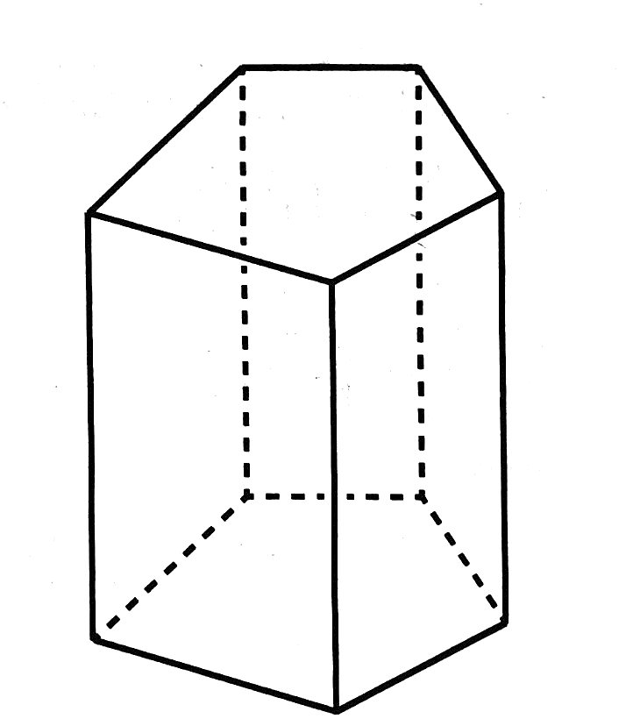
a) Hình lăng trụ đứng
Hình lăng trụ đứng là hình lăng trụ có các cạnh bên vuông góc với mặt đáy.

Slide 41
Các mặt bên của lăng trụ đứng là các hình gì và các mặt bên đó có vuông góc với mặt đáy không? Vì sao?
HĐ 6
Giải:
Hình lăng trụ có các mặt bên là hình bình hành.
Mặt khác, lăng trụ đứng có các cạnh bên vuông góc với đáy
$⇒$Các cạnh bên vuông góc với các cạnh đáy.
Do đó hình lăng trụ đứng có các mặt bên là các hình chữ nhật.
Vì vậy cạnh bên vuông góc với đáy nên các mặt bên cũng vuông góc với đáy.

Slide 42
Kết luận
Hình lăng trụ đứng có các mặt bên là các hình chữ nhật và vuông góc với mặt đáy.

Slide 43
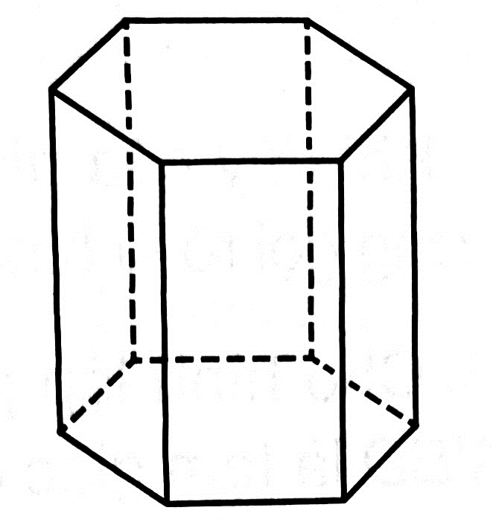
b) Hình lăng trụ đều
Hình lăng trụ đều là hình lăng trụ đựng có đáy là đa giác đều.

Slide 44
Các mặt bên của hình lăng trụ đều có phải là các hình chữ nhật có cùng kích thước hay không? Vì sao?
HĐ 7
Giải:
Hình lăng trụ đều là hình lăng trụ đứng nên các mặt bên của nó là các hình chữ nhật.
Mặt khác, các cạnh đáy của lăng trụ đều bằng nhau và các cạnh bên của một lăng trụ luôn bằng nhau.
Do đó các mặt bên của hình lăng trụ đều là các hình chũ̃ nhật có cùng kích thước.

Slide 45
Kết luận
Hình lăng trụ đều có các mặt bên là các hình chữ nhật có cùng kích thước.

Slide 46
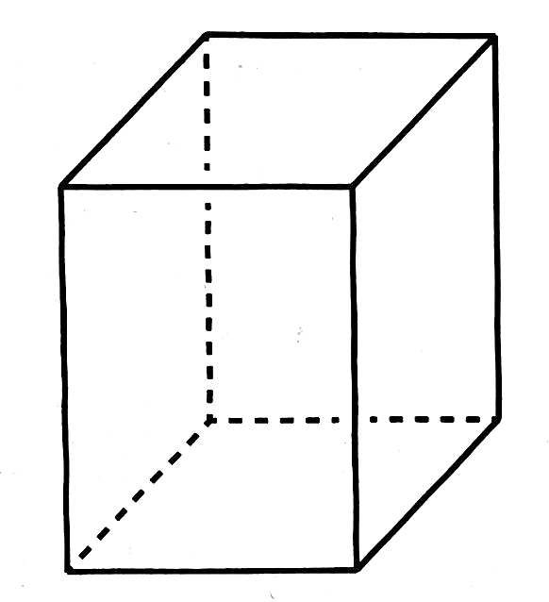
c) Hình hộp đứng
Hình hộp đứng là hình lăng trụ đứng, có đáy là hình bình hành.

Slide 47
Trong 6 mặt của hình hộp đứng, có ít nhất bao nhiêu mặt là hình chữ nhật? Vì sao?
HĐ 8
Giải:
Hình hộp đứng là một trường hợp đặc biệt của hình lăng trụ đứng, có 4 mặt bên là các hình chữ nhật, còn hai đáy là hai hình bình hành.
Do đó nó có ít nhất 4 mặt là bốn hình chữ nhật, đó là các mặt bên.

Slide 48
Kết luận
Hình hộp đứng có các mặt bên là các hình chữ nhật.

Slide 49
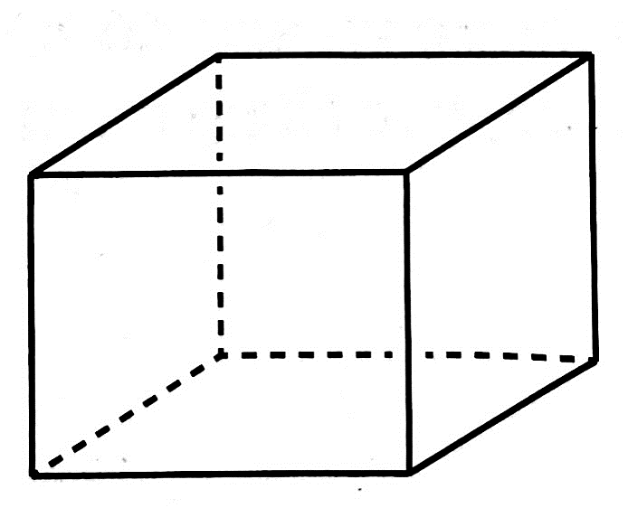
d) Hình hộp chữ nhật
Hình hộp chữ nhật là hình hộp đứng có đáy là hình chữ nhật.

Slide 50
a) Hình hộp chữ nhật có bao nhiêu mặt là hình chữ nhật? Vì sao?
b) Các đường chéo của hình hộp chữ nhật có bằng nhau và cắt nhau tại trung điểm mỗi đường hay không? Vì sao?
HĐ 9
Giải:
a) Hình hộp chữ nhật có 6 mặt là hình chữ nhật.
Vì hình hộp chữ nhật là hình lăng trụ đứng nên các mặt bên là các hình chữ nhật.
Hình hộp chữ nhật có thêm 2 đáy là hình chữ nhật.

Slide 51
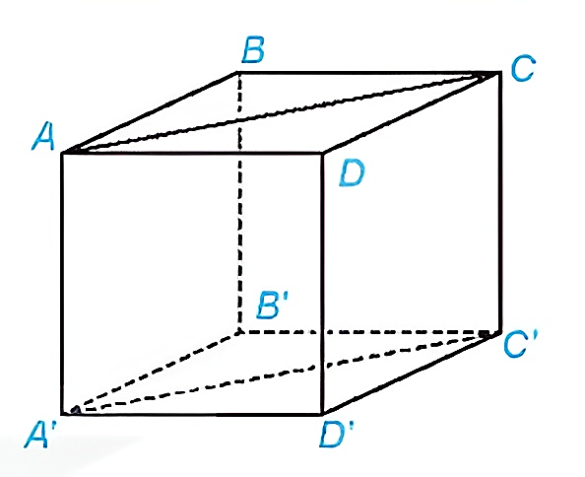
a) Hình hộp chữ nhật có bao nhiêu mặt là hình chữ nhật? Vì sao?
b) Các đường chéo của hình hộp chữ nhật có bằng nhau và cắt nhau tại trung điểm mỗi đường hay không? Vì sao?
HĐ 9
Giải:
b) Xét hình hộp chữ nhật $ABCD.A^{′}B^{′}C^{′}D′$
Ta có: $ACC^{′}A^{′}$là hình chữ nhật nên đường chéo $AC^{′}$và $A^{′}C$ bằng nhau và cắt nhau tại trung điểm mỗi đường.
Tương tự với hai đường chéo $BD^{′},DB^{′}.$

Slide 52
Kết luận
Hình hộp chữ nhật có các mặt bên là hình chữ nhật. Các đường chéo của hình hộp chữ nhật có độ dài bằng nhau và chúng cắt nhau tại trung điểm của mỗi đường.

Slide 53
Ví dụ 5: Cho hình hộp chữ nhật $ABCD.A′B′C′D′$. Chứng minh rằng $ACC′A′$là một hình chữ nhật.
Giải:
Ta có $AA′=CC′$và $AA′\text{//}CC′$ (vì $AA′, CC′$ cùng bằng và cùng song song với $DD′$).
Do đó $ACC′A′$là một hình bình hành.
Mặt khác, $AA′⊥(A′B′C′D′)$nên $AA′⊥A^{′}C′$.
Do đó $ACC′A′$ là một hình chữ nhật.

Slide 54
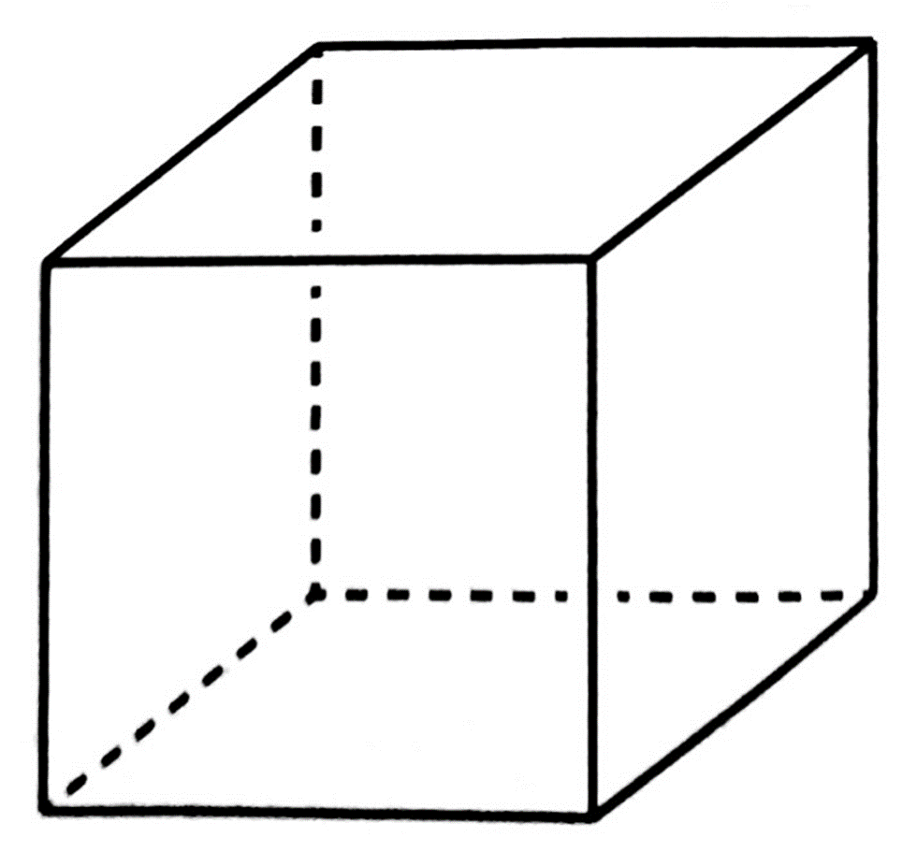
e) Hình lập phương
Hình lập phương là hình hộp chữ nhật có tất cả các cạnh bằng nhau.

Slide 55
HĐ 10
Các mặt của một hình lập phương là các hình gì? Vì sao?
Giải:
Các mặt của hình lập phương là hình vuông.
Vì hình lập phương có các mặt là hình chữ nhật và có các cạnh bằng nhau nên các mặt đó là hình vuông.
Hình lập phương có các mặt là các hình vuông.

Slide 56
Chú ý:
Khi đáy của hình lăng trụ đứng (đều) là tam giác, tứ giác, ngũ giác,… đôi khi ta cũng tương ứng gọi rõ là hình lăng trụ đứng (đều) tam giác, tứ giác, ngũ giác,…

Slide 57
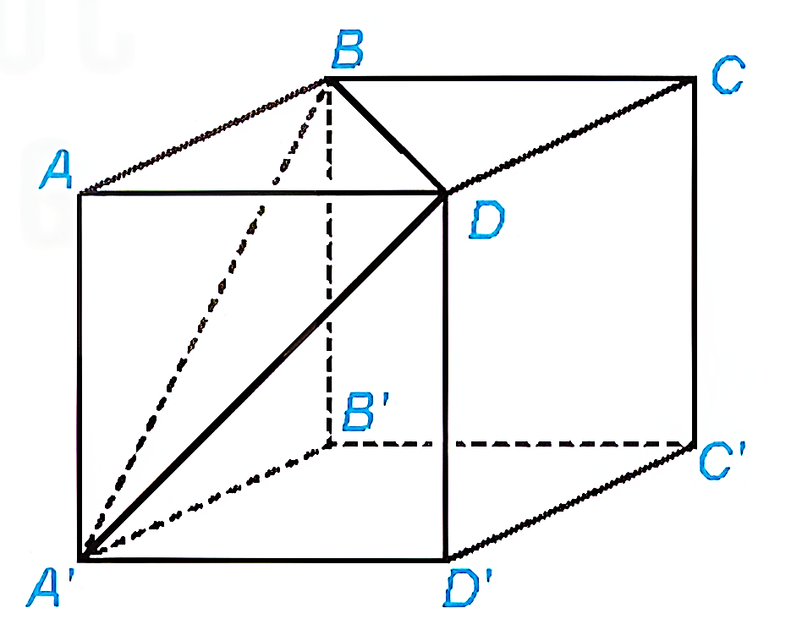
Ví dụ 6: Cho hình lập phương $ABCD.A′B′C′D′$. Chứng minh rằng $A′BD$ là tam giác đều.
Giải:
Gọi $a$ là độ dài các cạnh của hình lập phương.
Do các mặt của hình lập phương là các hình vuông nên
$$A^{′}D=\sqrt{{AA^{′}}^{2}+{AD}^{2}}=a\sqrt{2};$$
$$BD=\sqrt{{AB}^{2}+{AD}^{2}}=a\sqrt{2};$$
$$A′B =\sqrt{{AA^{′}}^{2}+{AB}^{2}}=a\sqrt{2};$$
Tam giác $A′BD$ có ba cạnh bằng nhau nên là tam giác đều.

Slide 58
Vận dụng 2
Từ một tấm tôn hình chữ nhật, tại 4 góc bác Hùng cắt bỏ đi 4 hình vuông có cùng kích thước và sau đó hàn gắn các mép tại các góc như Hình 7.65. Giải thích vì sao bằng cách đó, bác Hùng nhận được chiếc thùng không nắp có dạng hình hộp chữ nhật.

Slide 59
Giải:
Thùng có đáy và các mặt bên là các hình chữ nhật.
$⇒$ Miệng thùng là một hình chữ nhật (có các cạnh tương ứng song song và bằng cạnh đáy) thuộc mặt phẳng song song với đáy.
Vì các cạnh bên song song với nhau nên thùng là một hình lăng trụ.
Mặt khác, mỗi cạnh bên của thùng đều vuông góc với đáy (vì vuông với hai cạnh kề của đáy).
Do đó thùng là lăng trụ đứng, hơn nữa, có đáy là hình chữ nhật nên thùng có dạng hình hộp chữ nhật.

Slide 60
6. Hình chóp đều
và hình chóp cụt đều

Slide 61
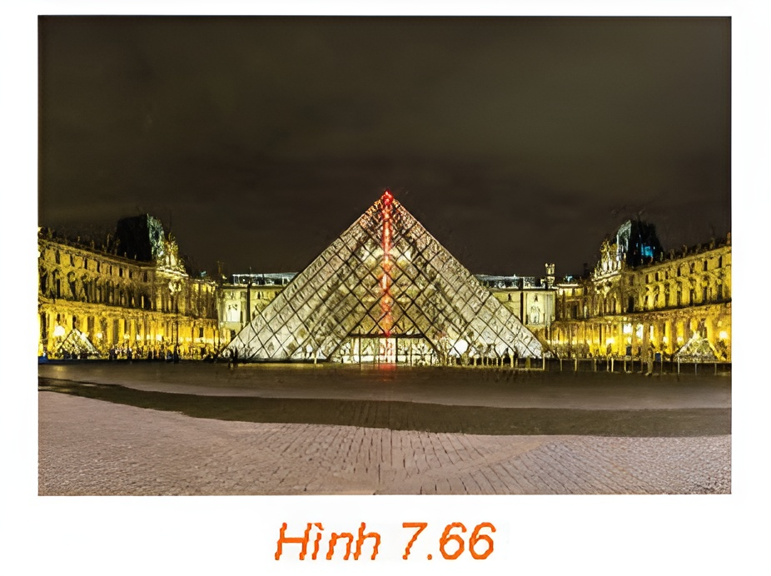
Tháp lớn tại Bảo tàng Louvre ở Paris (H.7.66) (với kết cấu kính và kim loại) có dạng hình chóp với đáy là hình vuông có cạnh bằng 34 m, các cạnh bên bằng nhau và có độ dài xấp xỉ 32,3 m (theo Wikipedia.org).
HĐ 11
Giải thích vì sao hình chiếu của đỉnh trên đáy là tâm của đáy tháp.
Giải:
Giả sử tháp có dạng hình chóp $S.ABCD$ với đáy là hình vuông và các cạnh bên bằng nhau.
Gọi O là hình chiếu vuông góc của S trên mặt đáy.
Do $SA=SB=SC=SD$ nên áp dụng định lí Pythagore cho các tam giác $SOA,SOB,SOC,$
$SOD$ ta nhận được $OA=OB=OC=OD$.
Do đó $O$ là tâm đường tròn ngoại tiếp hình vuông $ABCD,$tức là $O$ là tâm hình vuông $ABCD$.

Slide 62
Kết luận
Hình chóp đều là hình chóp có đáy là đa giác đều và các cạnh bên bằng nhau.
Chú ý. Tương tự như đối với hình chóp, khi đáy của hình chóp đều là tam giác đều, hình vuông, ngũ giác đều,... đôi khi ta cũng gọi rõ chúng tương ứng là hình chóp tam giác đều, tứ giác đều, ngũ giác đều...

Slide 63
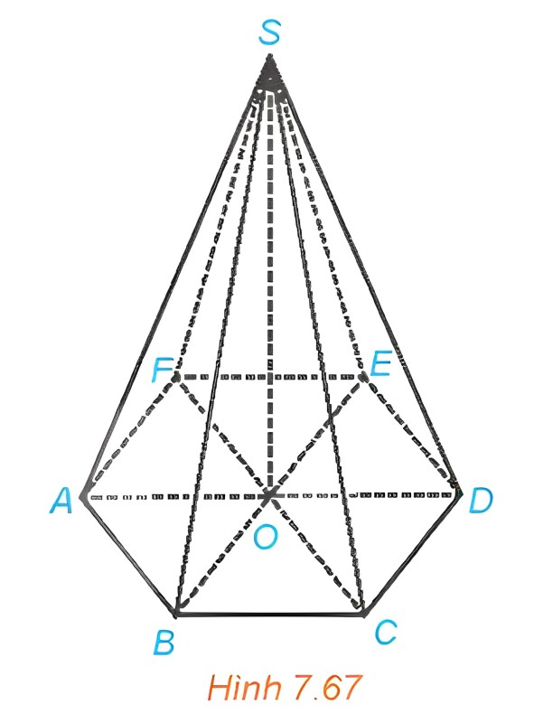
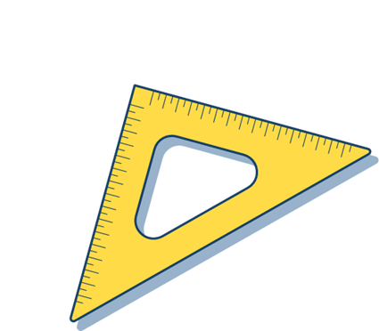
HĐ 12
Cho hình chóp $S. A_{1}A_{2}…A_{n}$. Gọi $O$ là hình chiếu của $S$ trên mặt phẳng $\left(A_{1}A_{2}…A_{n}\right)$ (H.7.67).
a) Trong trường hợp hình chóp đã cho là đều, vị trí của điểm $O$ có gì đặc biệt đối với đa giác đều $A_{1}A_{2}…A_{n}$?
b) Nếu đa giác $A_{1}A_{2}…A_{n}$ là đều và $O$ là tâm của đa giác đó thì hình chóp đã cho có gì đặc biệt?

Slide 64
Giải:
a) Do hình chóp là đều nên $SA_{1}=…=SA_{n}$.
Từ đó, áp dụng định lí Pythagore, ta suy ra
$OA_{1}=…=OA_{n}$.
Do đó $O$ là tâm của đa giác đều $A_{1}A_{2}…A_{n}$.
b) Do đa giác $A_{1}A_{2}…A_{n}$ và $O$ cách đều các đỉnh của đa giác đó nên áp dụng định lí Pythagore, ta suy ra $SA_{1}=…=SA_{n}$.
Vậy hình chóp đã cho là hình chóp đều.

Slide 65
Kết luận
Một hình chóp là đều khi và chỉ khi đáy của nó là một hình đa giác đều và hình chiếu của đỉnh trên mặt phẳng đáy là tâm của mặt đáy.

Slide 66
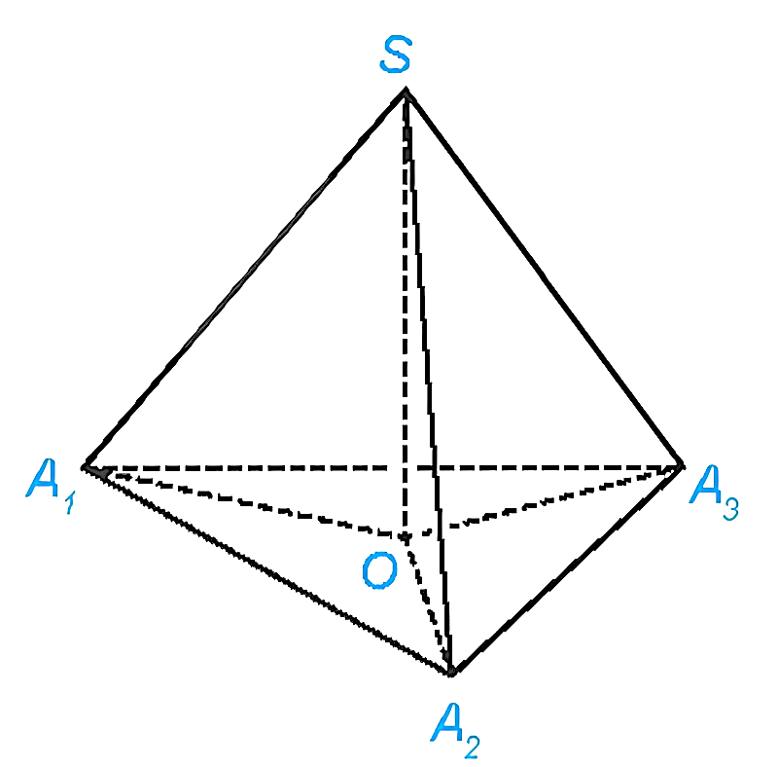
Ví dụ 7: Chứng minh rằng một hình chóp là đều khi và chỉ khi đáy của nó là một đa giác đều và các cạnh bên tạo với mặt phẳng đáy các góc bằng nhau.
Giải:
Xét hình chóp $S.A_{1}A_{2}…A_{n}$.
Gọi $O$ là hình chiếu của $S$ trên mặt phẳng đáy.
Giả sử hình chóp là đều, khi đó $O$ là tâm của đa giác đều $A_{1}A_{2}…A_{n}$.
Các tam giác $SOA_{1}, SOA_{2},…,SOA_{n}$ đều vuông tại $O$, có chung cạnh $SO$ và có các cạnh $OA_{1}, OA_{2},…,OA_{n}$ bằng nhau, do đó chúng bằng nhau.
Vậy $\hat{SA_{1}O} =\hat{SA_{2}O}=…=\hat{SA_{n}O}$, tức là các cạnh bên của hình chóp tạo với mặt phẳng đáy các góc bằng nhau.

Slide 67
Ví dụ 7: Chứng minh rằng một hình chóp là đều khi và chỉ khi đáy của nó là một đa giác đều và các cạnh bên tạo với mặt phẳng đáy các góc bằng nhau.
Giải:
Ngược lại, giả sử hình chóp có đáy là đa giác đều và các cạnh bên tạo với mặt phẳng đáy các góc bằng nhau.
Khi đó, $\hat{SA_{1}O} =\hat{SA_{2}O}=…=\hat{SA_{n}O}$.
Từ đó suy ra các tam giác vuông $SOA_{1}, SOA_{2},…,SOA_{n}$ bằng nhau.
Do đó $SA_{1}, SA_{2},…,SA_{n}$.
Mặt khác, $A_{1}A_{2}…A_{n}$ là đa giác đều, do đó $S.A_{1}A_{2}…A_{n}$ là hình chóp đều.

Slide 68
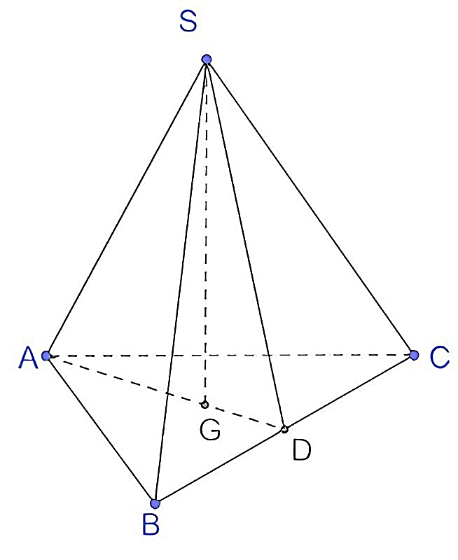
Cho hình chóp tam giác đều $S.ABC$, cạnh đáy bằng $a$, cạnh bên bằng $a\sqrt{\frac{5}{12}}$. Tính số đo góc nhị diện $[S, BC, A].$
Luyện tập 5
Giải:
Gọi $M$ là trung điểm của $BC, H$ là hình chiếu của đỉnh $S$ trên mặt phẳng $(ABC).$
Ta có: $BC⊥SM,BC⊥AM$
$⇒\hat{SMH}$là 1 góc phẳng của góc nhị diện $[S,BC, A].$
Ta có: $AM=\frac{a\sqrt{3}}{2},HM=\frac{a\sqrt{3}}{6},SM=\frac{a}{\sqrt{6}}$
$⇒cos⁡\hat{SMH}=\frac{1}{\sqrt{2}}⇒\hat{SMH}={45}^{∘}$.
Vậy số đo góc nhị diện $\left[S,BC, A\right]$là ${45}^{o}.$
H
M

Slide 69
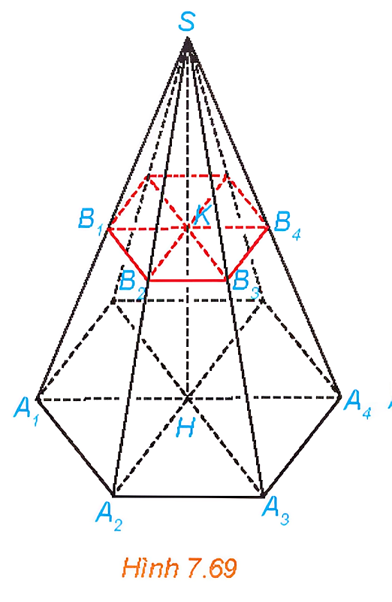
HĐ 13
Cho hình chóp đều $S.A_{1}A_{2}…A_{n}$. Một mặt phẳng không đi qua $S$ và song song với mặt phẳng đáy, cắt các cạnh $SA_{1}, SA_{2},…,SA_{n}$ tương ứng tại $B_{1}, B_{2},…,B_{n}$ (H.7.69).
a) Giải thích vì sao ${S.B}_{1}B_{2}…B_{n}$ là một hình chóp đều.
b) Gọi $H$ là tâm của đa giác $A_{1}A_{2}…A_{n}$. Chứng minh rằng đường thẳng $SH$ đi qua tâm $K$ của đa giác đều $B_{1}B_{2}…B_{n}$ và $HK$ vuông góc với các mặt phẳng $\left(A_{1}A_{2}…A_{n}\right),$ $\left(B_{1}B_{2}…B_{n}\right).$

Slide 70
Giải:
a) Các đa giác $A_{1}A_{2}…A_{n}$ và $B_{1}B_{2}…B_{n}$ có các cạnh tương ứng song song.
Áp dụng định lí Thalès, ta có
$\frac{SB_{1}}{SA_{1}}=⋯=\frac{SB_{n}}{SA_{n}}$ suy ra $\frac{B_{1}B_{2}}{A_{1}A_{2}}=⋯=\frac{B_{n}B_{1}}{A_{n}A_{1}}$.
Từ đó, vì đa giác $A_{1}A_{2}…A_{n}$ đều nên đa giác $B_{1}B_{2}…B_{n}$ là đều và do $SA_{1}=⋯=SA_{n}$ nên
$SB_{1}=⋯=SB_{n}$.
Vậy $S.B_{1}B_{2}…B_{n}$ là hình chóp đều.

Slide 71
Giải:
b) Vì $H$ là tâm của đáy $A_{1}A_{2}…A_{n}$ và hình chóp S. $A_{1}A_{2}…A_{n}$ là đều; $SH$ vuông góc với mặt phẳng $A_{1}A_{2}…A_{n}$.
Do hai mặt phẳng $\left(A_{1}A_{2}…A_{n}\right)$ và $\left(B_{1}B_{2}…B_{n}\right)$ song song với nhau nên $SA$ cũng vuông góc với mặt phẳng $\left(B_{1}B_{2}…B_{n}\right)$.
Hơn nữa, vì hình chóp $S.B_{1}B_{2}…B_{n}$ đều nên giao của $SH$ và $\left(B_{1}B_{2}…B_{n}\right)$ là tâm của đáy $B_{1}B_{2}…B_{n}$.

Slide 72
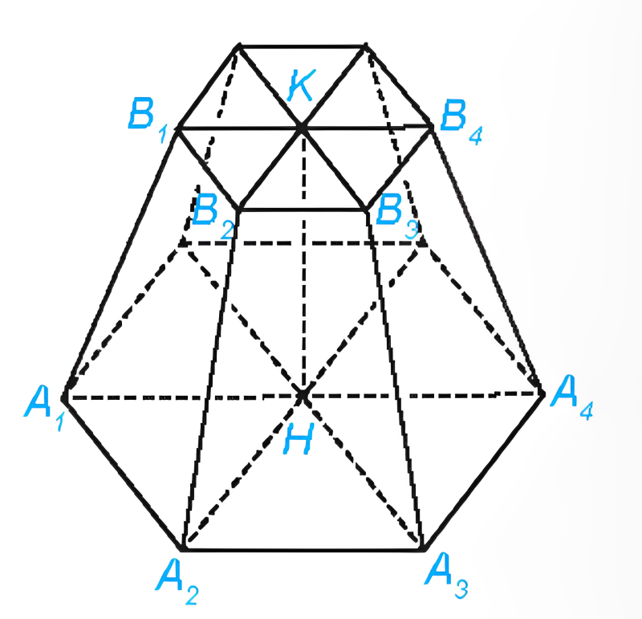
Kết luận
Hình gồm các đa giác đều $A_{1}A_{2}…A_{n},B_{1}B_{2}…B_{n}$ và các hình thang cân $A_{1}A_{2}B_{2}B_{1}$, $A_{2}A_{3}B_{3}B_{2},…,A_{n}A_{1}B_{1}B_{n}$ được gọi là một hình chóp cụt đều, kí hiệu là $A_{1}A_{2}…A_{n}⋅B_{1}B_{2}…B_{n}$.
Các đa giác đều $A_{1}A_{2}…A_{n},B_{1}B_{2}…B_{n}$ được gọi là hai mặt đáy, các hình thang $A_{1}A_{2}B_{2}B_{1}$, $A_{2}A_{3}B_{3}B_{2},…,A_{n}A_{1}$ $B_{1}B_{n}$ được gọi là các mặt bên của hình chóp cụt đều. Các đoạn thẳng $A_{1}B_{1},A_{2}B_{2},…,A_{n}B_{n}$ được gọi là các cạnh bên; các cạnh của mặt đáy được gọi là các cạnh đáy của hình chóp cụt.
Đoạn thẳng $HK$ nối hai tâm của đáy được gọi là đường cao của hình chóp cụt đều. Độ dài của đường cao được gọi là chiều cao của hình chóp cụt.

Slide 73
Hình chóp cụt đều có các cạnh bên bằng nhau hay không?
Trả lời:
Cạnh của hình chóp cụt đều bằng hiệu giữa các cạnh bên của hai hình chóp đều tương ứng.
Do đó hình chóp cụt đều có các cạnh bên bằng nhau.

Slide 74
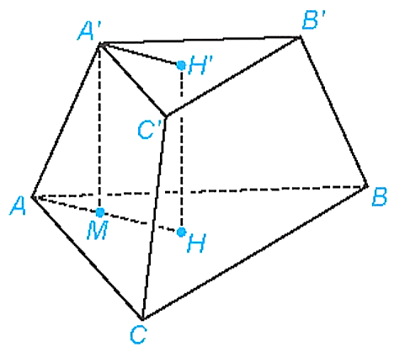
Ví dụ 8: Cho hình chóp cụt đều $ABC.A′B′C′$ có chiều cao bằng $h$, các đáy là các tam giác đều $ABC, A′B′C′$có cạnh tương ứng là $a, a′ (a >a′).$Tính độ dài các cạnh bên của hình chóp cụt đều.
Giải:
Gọi $H, H′$tương ứng là tâm của các tam giác $ABC, A′B′C′.$
Khi đó, $HH′$ vuông góc với hai đáy của hình chóp cụt đều.
Trong tam giác đều $ABC$, ta có $HA=\frac{a}{\sqrt{3}}$
Trong tam giác đều $A′B′C′$, ta có $H′A′ =\frac{a^{′}}{\sqrt{3}}$

Slide 75
Giải:
Hình thang $AHH′A′$ vuông tại $H$ và $H′$.
Kẻ $A^{′}M⊥HA \left(M ε HA\right).$
Ta có $AA^{′}=\sqrt{{A^{′}M}^{2}+{MA}^{2}}$
$=\sqrt{{H^{′}H}^{2}+{\left(HA−H^{′}A′\right)}^{2}}$
$$=\sqrt{h^{2}+{\left(\frac{a}{\sqrt{3}}−\frac{a′}{\sqrt{3}}\right)}^{2}}=\sqrt{h^{2}+\frac{{\left(a−a′\right)}^{2}}{3}}$$
$$\sqrt{h^{2}+\frac{{\left(a−a′\right)}^{2}}{3}}$$
Vậy các cạnh bên của hình chop cụt đều có độ dài bằng

Slide 76
LUYỆN TẬP

Slide 77
CÂU HỎI TRẮC NGHIỆM
Câu 1. Cho hai mặt phẳng $(P)$ và $\left(Q\right), a$ là một đường thẳng nằm trên $(P)$. Mệnh đề nào sau đây sai?
A. Nếu $a//b$với $b=\left(P\right)∩\left(Q\right)$ thì $a//\left(Q\right)$
$$\text{B}\text{. }\text{N}\text{ế}\text{u} \left(P\right)⊥\left(Q\right) \text{th}\text{ì} a⊥\left(Q\right)$$
$$\text{C}\text{. }\text{N}\text{ế}\text{u} a \text{c}\text{ắ}\text{t} \left(Q\right) \text{th}\text{ì }\left(P\right) \text{c}\text{ắ}\text{t} \left(Q\right)$$
$$\text{D}\text{. }\text{N}\text{ế}\text{u} \left(P\right)//\left(Q\right) \text{th}\text{ì} a//\left(Q\right)$$
Notes:
Chọn đáp án bằng cách kích trực tiếp vào ô đáp án

Slide 78
CÂU HỎI TRẮC NGHIỆM
Câu 2. Trong các mệnh đề sau, mệnh đề nào sai?
A. Hình lăng trụ tam giác có hai mặt bên là hình chữ nhật là hình lăng trụ đứng
$$\text{B}\text{. }\text{H}\text{ì}\text{nh} \text{ch}\text{ó}\text{p} \text{c}\text{ó đá}\text{y} \text{l}\text{à đ}\text{a} \text{gi}\text{á}\text{c}\text{ đề}\text{u} \text{v}\text{à }\text{c}\text{ó }\text{c}\text{á}\text{c} \text{c}\text{ạ}\text{nh} \text{b}\text{ê}\text{n} \text{b}\text{ằ}\text{ng} \text{nhau} \text{l}\text{à }\text{h}\text{ì}\text{nh} \text{ch}\text{ó}\text{p}\text{ đề}\text{u}$$
$$\text{C}\text{. }\text{H}\text{ì}\text{nh} \text{l}\text{ă}\text{ng} \text{tr}\text{ụ đứ}\text{ng} \text{c}\text{ó đá}\text{y} \text{l}\text{à đ}\text{a} \text{gi}\text{á}\text{c}\text{ đề}\text{u} \text{l}\text{à }\text{h}\text{ì}\text{nh} \text{l}\text{ă}\text{ng} \text{tr}\text{ụ đề}\text{u}$$
$$\text{D}\text{. }\text{H}\text{ì}\text{nh} \text{l}\text{ă}\text{ng} \text{tr}\text{ụ }\text{c}\text{ó đá}\text{y} \text{l}\text{à đ}\text{a} \text{gi}\text{á}\text{c}\text{ đề}\text{u} \text{l}\text{à }\text{h}\text{ì}\text{nh} \text{l}\text{ă}\text{ng} \text{tr}\text{ụ đề}\text{u}$$
Notes:
Chọn đáp án bằng cách kích trực tiếp vào ô đáp án

Slide 79
CÂU HỎI TRẮC NGHIỆM
Câu 3. Cho tứ diện $ABCD$ có $AC=AD$ và $BC=BD$. Gọi $I$ là trung điểm của $CD$. Khẳng định nào sau đây sai?
$$\text{A}\text{. }\text{G}\text{ó}\text{c} \text{gi}\text{ữ}\text{a} \text{hai} \text{m}\text{ặ}\text{t} \text{ph}\text{ẳ}\text{ng} \left(ABC\right) \text{v}\text{à }\left(ABD\right) \text{l}\text{à }\hat{CBD}$$
$$\text{B}\text{. }\text{G}\text{ó}\text{c} \text{gi}\text{ữ}\text{a} \text{hai} \text{m}\text{ặ}\text{t} \text{ph}\text{ẳ}\text{ng} \left(ACD\right) \text{v}\text{à }\left(BCD\right) \text{l}\text{à }\hat{AIB}$$
$$\text{C}\text{.} \left(BCD\right)⊥\left(AIB\right)$$
$$\text{D}\text{.} \left(ACD\right)⊥\left(AIB\right)$$
Notes:
Chọn đáp án bằng cách kích trực tiếp vào ô đáp án

Slide 80
CÂU HỎI TRẮC NGHIỆM
Câu 4. Cho hình lập phương $ABCD.A^{′}B^{′}C^{′}D′$ có cạnh bằng $a$. Khẳng định nào sau đây sai?
A. Tam giác $AB^{′}C$ là tam giác đều
$\text{B}\text{. }\text{N}\text{ế}\text{u} α \text{l}\text{à }\text{g}\text{ó}\text{c} \text{gi}\text{ữ}\text{a} AC^{′} \text{v}\text{à }\left(ABCD\right) \text{th}\text{ì }\text{cos} α=\sqrt{\frac{2}{3}}$
$$\text{C}\text{. }ACC^{′}A \text{l}\text{à }\text{h}\text{ì}\text{nh} \text{ch}\text{ữ }\text{nh}\text{ậ}\text{t} \text{c}\text{ó }\text{di}\text{ệ}\text{n} \text{t}\text{í}\text{ch} \text{b}\text{ằ}\text{ng} \text{2}a^{2}$$
$$\text{D}\text{. }\text{Hai} \text{m}\text{ặ}\text{t} \left(AA^{′}C′C\right) \text{v}\text{à}\left(BB^{′}D′D\right) \text{ở }\text{trong} \text{hai} \text{m}\text{ặ}\text{t} \text{ph}\text{ẳ}\text{ng} \text{vu}\text{ô}\text{ng} \text{g}\text{ó}\text{c} \text{v}\text{ớ}\text{i} \text{nhau}$$
Notes:
Chọn đáp án bằng cách kích trực tiếp vào ô đáp án

Slide 81
CÂU HỎI TRẮC NGHIỆM
Câu 5. Cho hình chóp $S.ABC$ có hai mặt bên $\left(SAB\right)$ và $\left(SAC\right)$ vuông góc với đáy $\left(ABC\right)$, tam giác $ABC$ vuông cân ở $A$ và có đường cao $AH \left(H ε BC\right)$. Gọi $O$ là hình chiếu vuông góc của $A$ lên $\left(SBC\right)$. Khẳng định nào sau đây đúng?
A. $SC⊥\left(ABC\right)$
$$\text{B}\text{. }\left(SAH\right)⊥\left(SBC\right)$$
$$\text{C}\text{. }O ε SC$$
$\text{D}\text{. }\text{G}\text{ó}\text{c} \text{gi}\text{ữ}\text{a} \left(SBC\right) \text{v}\text{à} \left(ABC\right)$ là góc $\hat{SBA}$
Notes:
Chọn đáp án bằng cách kích trực tiếp vào ô đáp án

Slide 82
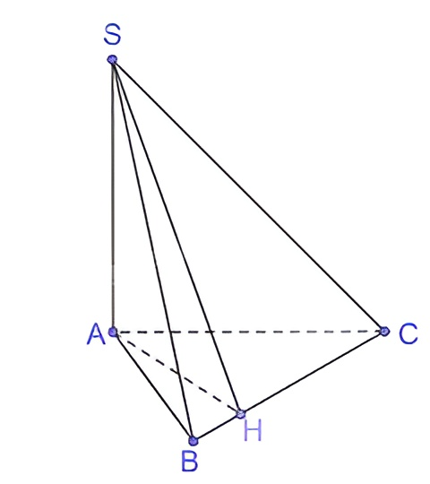
Bài tập 7.16 (SGK – tr53) Cho hình chóp $S.ABC$ có $SA ⊥ (ABC).$Gọi $H$ là hình chiếu của $A$trên $BC.$
a) Chứng minh rằng $(SAB) ⊥ (ABC)$và $(SAH) ⊥ (SBC).$
b) Giả sử tam giác $ABC$ vuông tại $A$, $\hat{ABC}={30}^{∘}, AC=a, SA=\frac{a\sqrt{3}}{2}$. Tính số đo của góc nhị diện $[S, BC, A].$
Giải:
a) $SA⊥(ABC)⇒(SAB)⊥(ABC)$.
Vì $BC⊥AH,BC⊥SA⇒BC⊥(SAH)$
$⇒(SBC)⊥(SAH)$.

Slide 83
Bài tập 7.16 (SGK – tr53) Cho hình chóp $S.ABC$ có $SA ⊥ (ABC).$Gọi $H$ là hình chiếu của $A$trên $BC.$
a) Chứng minh rằng $(SAB) ⊥ (ABC)$và $(SAH) ⊥ (SBC).$
b) Giả sử tam giác $ABC$ vuông tại $A$, $\hat{ABC}={30}^{∘}, AC=a, SA=\frac{a\sqrt{3}}{2}$. Tính số đo của góc nhị diện $[S, BC, A].$
Giải:
b) $\left[S,BC,A\right]=\hat{SHA}$
Xét tam giác ABC:
$$AH=AC.sin\hat{ACH}=\frac{a\sqrt{3}}{2}⇒\hat{SHA}={45}^{∘}$$

Slide 84
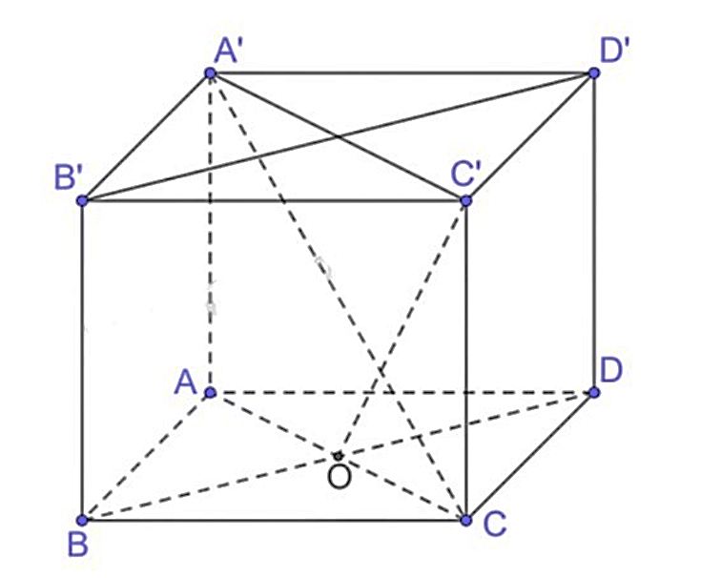
Bài tập 7.17 (SGK – tr53) Cho hình lập phương $ABCD.A′B′C′D′$ có cạnh bằng $a$.
a) Tính độ dài đường chéo của hình lập phương.
b) Chứng minh rằng $(ACC′A′) ⊥ (BDD′B′).$
c) Gọi $O$ là tâm của hình vuông $ABCD$. Chứng minh rằng $\hat{COC′}$ là một góc phẳng của góc nhị diện $[C, BD, C′]$. Tính (gần đúng) số đo của các góc nhị diện $\left[C, BD, C^{′}\right],$
$$[A, BD,C′].$$
Giải:
a) Ta có: $AC=a\sqrt{2},CC^{′}=a$.
Do đó
$AC^{′}=\sqrt{CC^{′2}+AC^{2}}=\sqrt{a^{2}+2a^{2}}=a\sqrt{3}$.

Slide 85
Giải:
b) $AC⊥BD,AC⊥BB^{′}⇒AC⊥\left(BDD^{′}B^{′}\right)$
$⇒\left(ACC^{′}A^{′}\right)⊥\left(BDD^{′}B^{′}\right).$
c) $C^{′}O⊥BD\left(BD⊥\left(ACC^{′}A^{′}\right)\right),CO⊥BD$
$$⇒\left[C,BD,C^{′}\right]=\left(CO,C^{′}O\right)=\hat{COC^{′}}$$
$$OC=\frac{a\sqrt{2}}{2},CC^{′}=a⇒\tan{\hat{COC^{′}}}=\sqrt{2}⇒\hat{COC^{′}}≈{55}^{∘}$$
$$C^{′}O⊥BD \left(BD⊥\left(ACC^{′}A^{′}\right)\right),AO⊥BD⇒\left[A,BD,C^{′}\right]=\left(AO,C^{′}O\right)=\hat{AOC′}$$
Suy ra số đo góc nhị diện $\left[A,BD,C^{′}\right]$ $=$ ${180}^{∘}−\hat{COC^{′}}≈{125}^{∘}$.

Slide 86
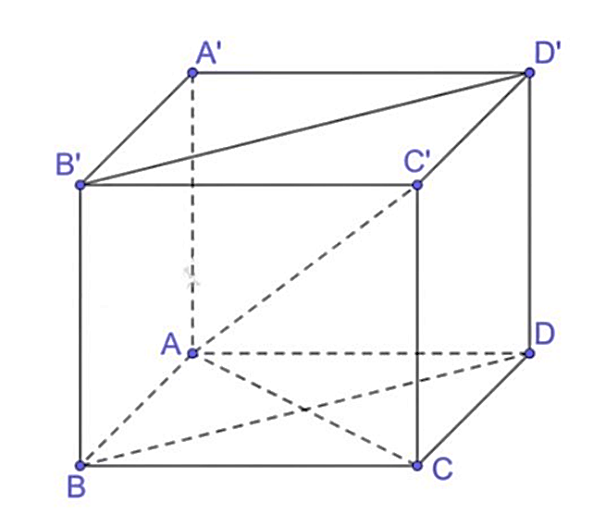
Bài tập 7.18 (SGK – tr53) Cho hình hộp chữ nhật $ABCD.A′B′C′D′.$
a) Chứng minh rằng $(BDD′B′) ⊥ (ABCD).$
b) Xác định hình chiếu của $AC′$trên mặt phẳng $(ABCD).$
c) Cho $AB = a, BC = b, CC′ = c$. Tính $AC′.$
Giải:
a) $BB^{′}⊥(ABCD)⇒\left(BDD^{′}B^{′}\right)⊥(ABCD)$.
b) Hình chiếu của $AC^{′}$ trên $(ABCD)$ là $AC$.
c) $AC^{′}=\sqrt{CC^{′2}+AC^{2}}=\sqrt{CC^{′2}+AB^{2}+{BC}^{2}}$
$=\sqrt{a^{2}+b^{2}+c^{2}}$.

Slide 87
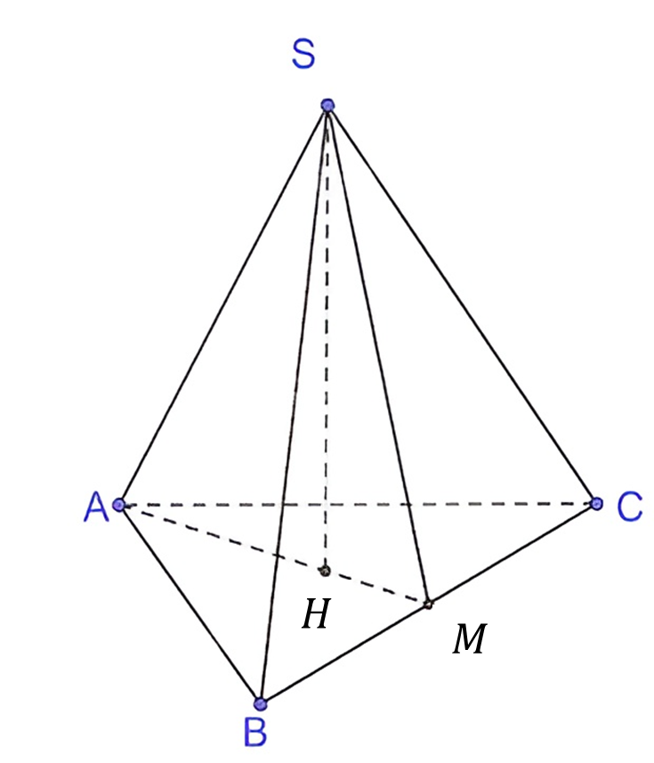
Bài tập 7.19 (SGK – tr53) Cho hình chóp đều $S.ABC$, đáy có cạnh bằng $a$, cạnh bên bằng $b$.
a) Tính sin của góc tạo bởi cạnh bên và mặt đáy.
b) Tính tang của góc giữa mặt phẳng chứa mặt đáy và mặt phẳng chứa mặt bên.
Giải:
Gọi $H$ là hình chiếu của $S$ trên $(ABC), AH=\frac{a\sqrt{3}}{3},SH=\sqrt{b^{2}−\frac{a^{2}}{3}}$
Gọi $α,β$ lần lượt là góc giữa $SA$ và $(ABC)$, góc giữa $(SBC)$ và $(ABC)$.
a) $(SA,\left(ABC\right)=\hat{SAH}=α$ (do $SH⊥\left(ABC\right).$
Ta có: $\sin{α}=\frac{SH}{SA}=\sqrt{1−\frac{a^{2}}{3b^{2}}}$.

Slide 88
Bài tập 7.19 (SGK – tr53) Cho hình chóp đều $S.ABC$, đáy có cạnh bằng $a$, cạnh bên bằng $b$.
a) Tính sin của góc tạo bởi cạnh bên và mặt đáy.
b) Tính tang của góc giữa mặt phẳng chứa mặt đáy và mặt phẳng chứa mặt bên.
Giải:
b) Gọi $M$ là giao của $AH$ và $BC$.
Ta có: $BC⊥\left(SAM\right)$
$$⇒\left(\left(SBC\right),\left(ABC\right)\right)=\left(AM,SM\right)=\hat{SMA}=β$$
$$HM=\frac{a\sqrt{3}}{6} \text{n}\text{ê}\text{n} \tan{β}=\frac{SH}{HM}=\frac{2\sqrt{3b^{2}−a^{2}}}{a}$$

Slide 89
VẬN DỤNG

Slide 90
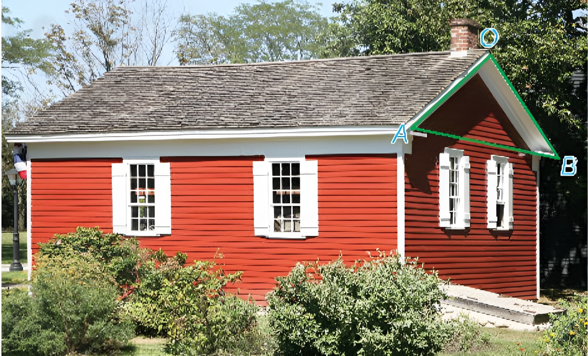
Bài tập 7.20 (SGK – tr53) Hai mái nhà trong Hình 7.72 là hai hình chữ nhật. Giả sử $AB=4,8 m; OA=2,8 m; OB=4 m$.
a) Tính (gần đúng) số đo của góc nhị diện tạo bởi hai nửa mặt phẳng tương ứng chứa hai mái nhà.
b) Chứng minh rằng mặt phẳng $(OAB)$vuông góc với mặt đất phẳng.
Lưu ý: Đường giao giữa hai mái (đường nóc) song song với mặt đất.
c) Điểm $A$ở độ cao (so với mặt đất) hơn điểm $B$ là 0,5 m. Tính (gần đúng) góc giữa mái nhà (chứa $OB$) so với mặt đất.

Slide 91
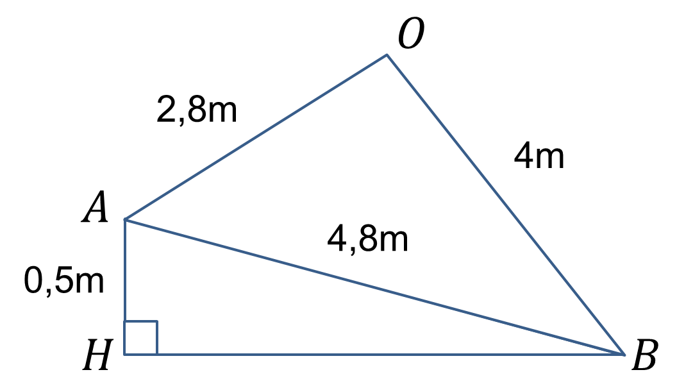
Giải:
a) $cos⁡\hat{AOB}=\frac{OA^{2}+OB^{2}−AB^{2}}{2⋅OA⋅OB}=\frac{1}{28}⇒\hat{AOB}≈{88}^{∘}$.
b) $(OAB)$ vuông góc với đường nóc nhà, đường nóc nhà song song với mặt phẳng đất nên $(OAB)$ vuông góc với mặt phẳng đất.
c) Gọi $H$ là điểm nằm trên đường thẳng kẻ từ $A$ vuông góc với mặt đất, sao cho $AH=0,5m$
$\sin{\hat{ABH}}=\frac{0,5}{4,8}⇒\hat{ABH}≈6^{∘}; cos⁡\hat{OBA}=\frac{13}{16}⇒\hat{OBA}≈{36}^{∘}$.
Do đó $\hat{OBH}=\hat{ABH}+\hat{OBA}≈{42}^{∘}$.
Vậy góc giữa mái nhà chứa $OB$ so với mặt đất khoảng ${42}^{o}.$

Slide 92
Bài tập 7.21 (SGK – tr53) Độ dốc của mái nhà, mặt sân, con đường thẳng là tang của góc tạo bởi mái nhà, mặt sân, con đường thẳng đó với mặt phẳng nằm ngang. Độ dốc của đường thẳng dành cho người khuyết tật được quy định là không quá $\frac{1}{12}$. Hỏi theo đó, góc tạo bởi đường dành cho người khuyết tật và mặt phẳng nằm ngang không vượt quá bao nhiêu độ? (Làm tròn kết quả đến chữ số thập phân thứ hai).
Giải:
Giả sử góc tạo bởi đường dành cho người khuyết tật và mặt phẳng nằm ngang là $α.$
Khi đó: $tan⁡α≤\frac{1}{12}⇒α≤4,{76}^{∘}$.
Vậy góc tạo bởi đường dành cho người khuyết tật và mặt phẳng nằm ngang không vượt quá $4,76°.$

Slide 93
HƯỚNG DẪN VỀ NHÀ
Ôn tập kiến thức đã học
Hoàn thành bài tập trong SBT
Đọc và chuẩn bị trước Bài 26. Khoảng cách

Slide 94
CẢM ƠN CÁC EM ĐÃ CHÚ Ý LẮNG NGHE!

